Slide 1

Groep 2b e-health Nick Cuypers Koen Schauwaert Ukko-Pekka Peura
= F I N A L P R E S E N T A T I O N =

Slide 2
hardware
PCB
Bluetooth Low Energy module
Heartpulse sensor with LED

Slide 3
software
Android App

Slide 4
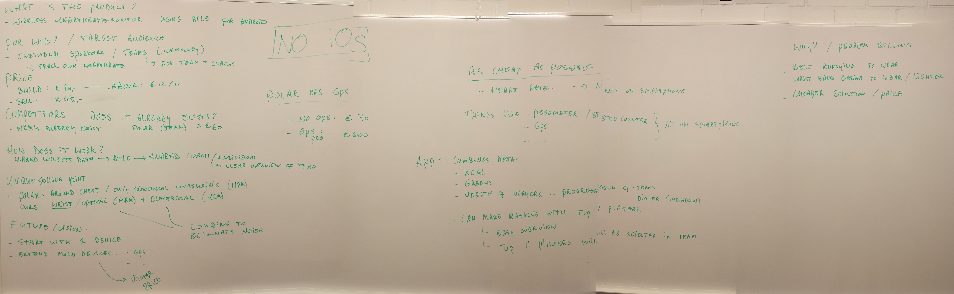

IN THE BEGINNING THERE WAS…

Slide 5

productnaam
Fitness
Activitytracker
Social
Team
Solo
Jong en hip

Slide 6

Logo fitrax
Adobe Photoshop
Material Design

Slide 7
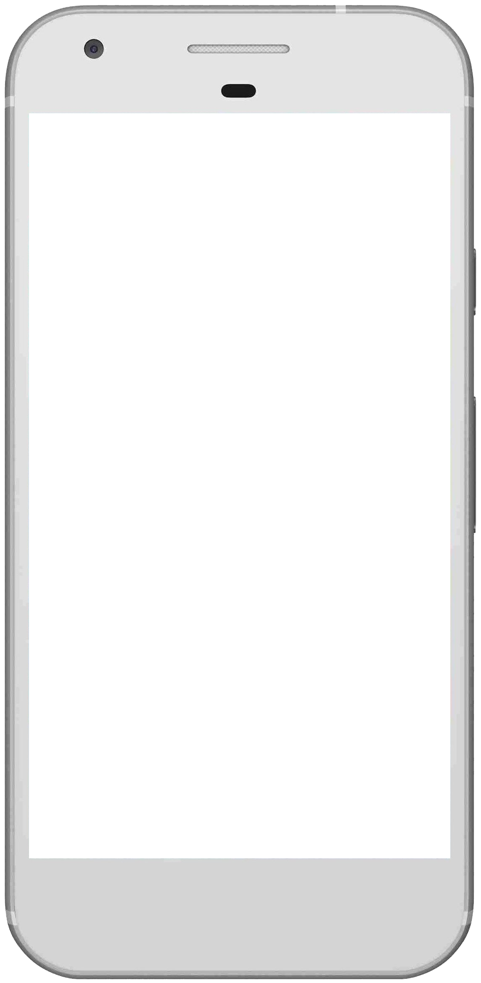
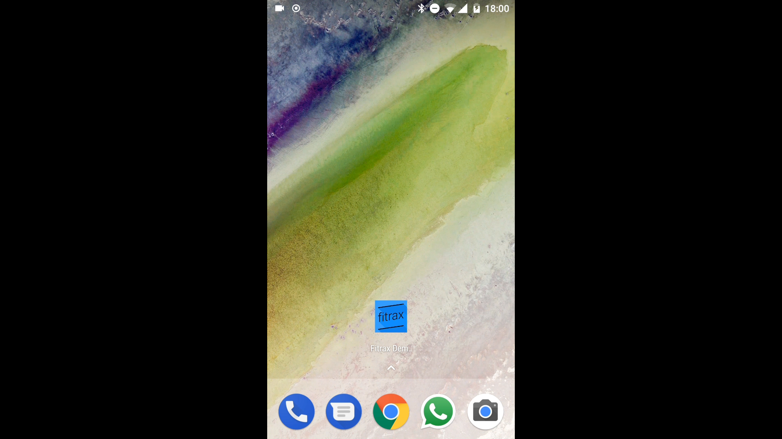
Splashscreen
Splashscreen met heart-beat logo
“Tap to skip”

Slide 8
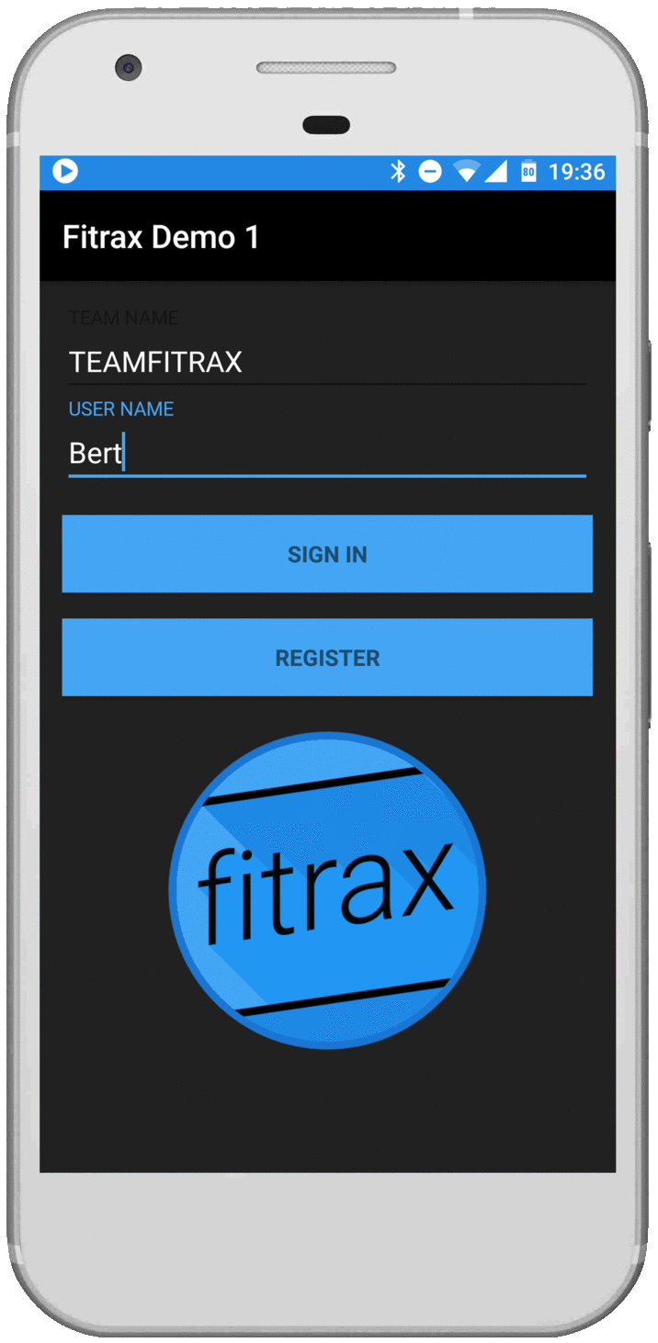
Login activity
Login Activity:
Offline login/register
To Do:
Array/List
Nieuwe gebruiker checken
Bestaande gebruiker checken
Database implementeren

Slide 9
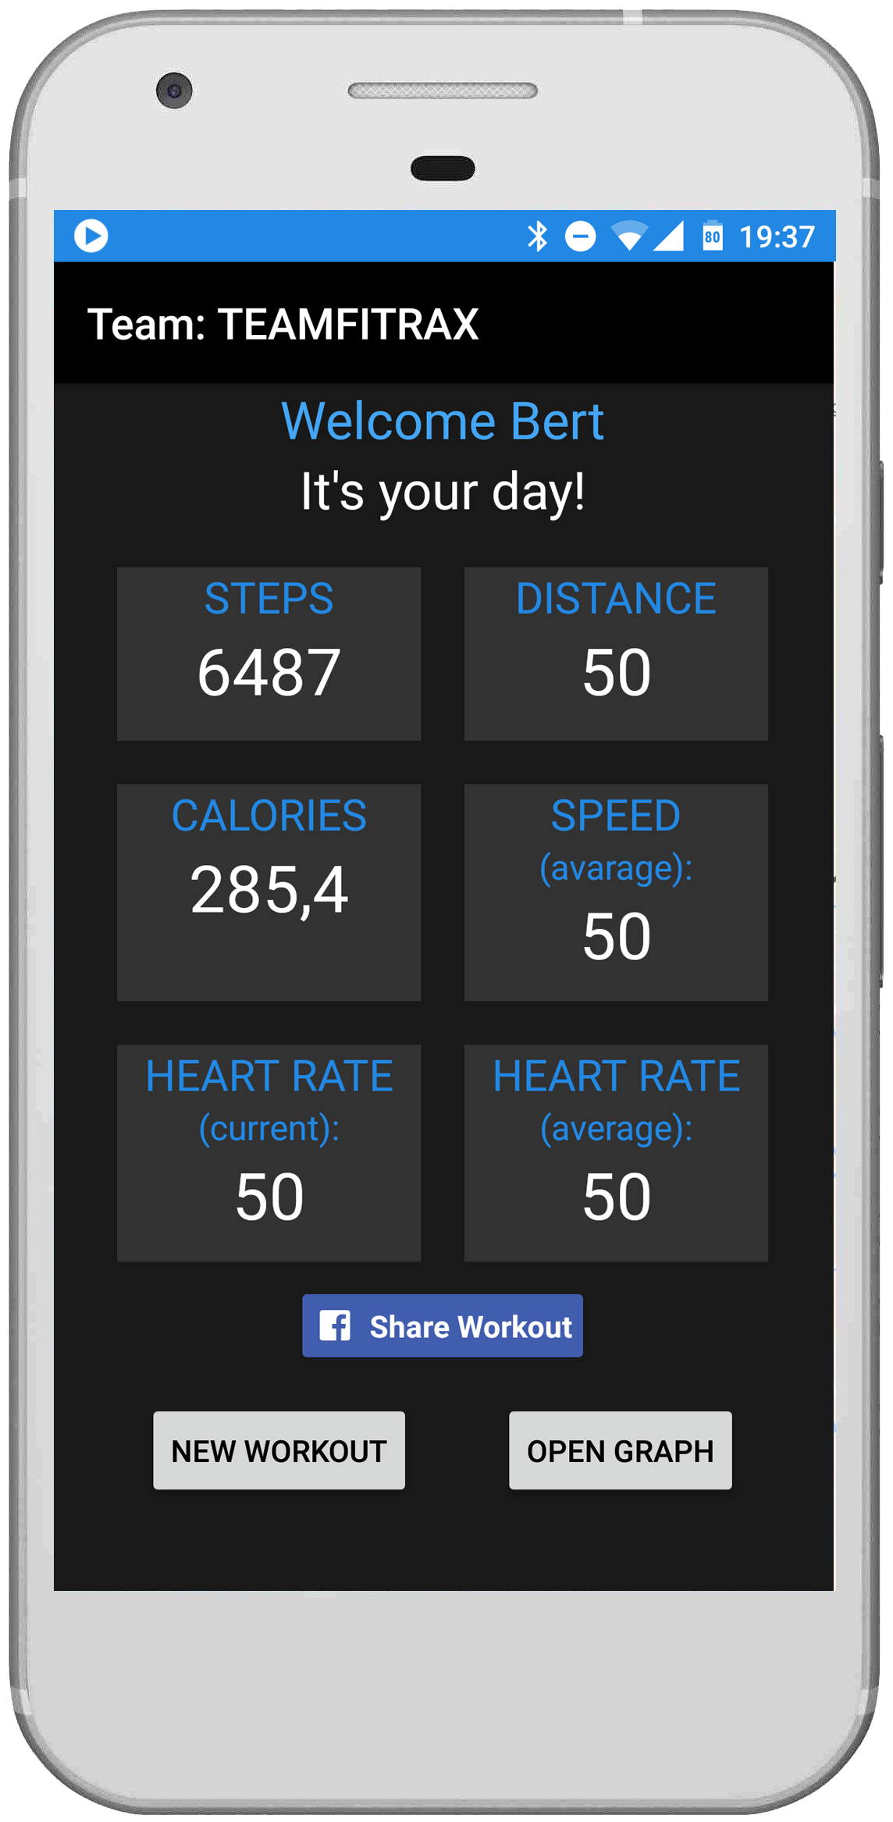
Main activity
Stappenteller (Google API)
Verbrande calorieën
Random welkomsbericht
To Do:
Na/tijdens “Workout”:
Afstand, gemiddelde snelheid,
gemiddelde hartslag
Hartslag (huidig, momentopname)
Opslaan in database

Slide 10
stappenteller
Google API:
Sensor.TYPE_STEP_COUNTER
To Do:
Reset na 00:00 uur
Aantal stappen per dag
Aantal stappen na “Workout”
Opslaan in database gebruiker

Slide 11
calorieën
Complexe formule:
Gewicht, tijd over 100 meter afstand
Andere focus op app
Gemiddelde persoon:
0,044 KCAL per stap
double caloriesBurned = steps * 0.044

Slide 12
Overige waardes
To Do:
Afstand met behulp van Maps Activity
Hierin afstand bepalen
Gemiddelde snelheid
Hartslag met behulp van de hardware uit Finland
via bluetooth

Slide 13
Delen op facebook
Facebook SDK
Voorlopig enkel link (image) en eigen
bericht
To Do:
Overzicht van Main Activity (screenshot/grafiek)

Slide 14
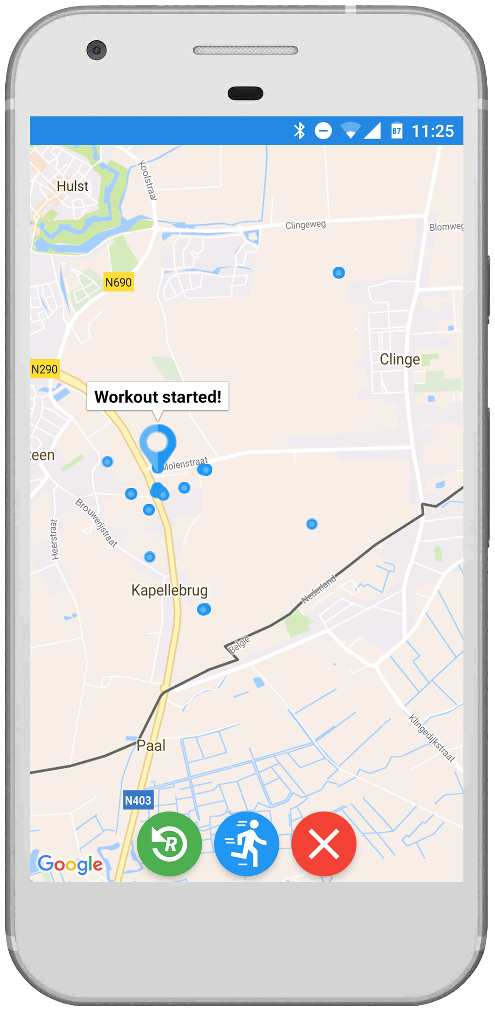
maps activity
Elke 10 sec. een “dot”
Gebruik van Google API
Wakelock en LocationService
To Do:
Latitude en Longitude in Array/List
“Dots” verbinden met Polyline
Afstand en Snelheid naar Main Activity
Permission request voor GPS toegang

Slide 15
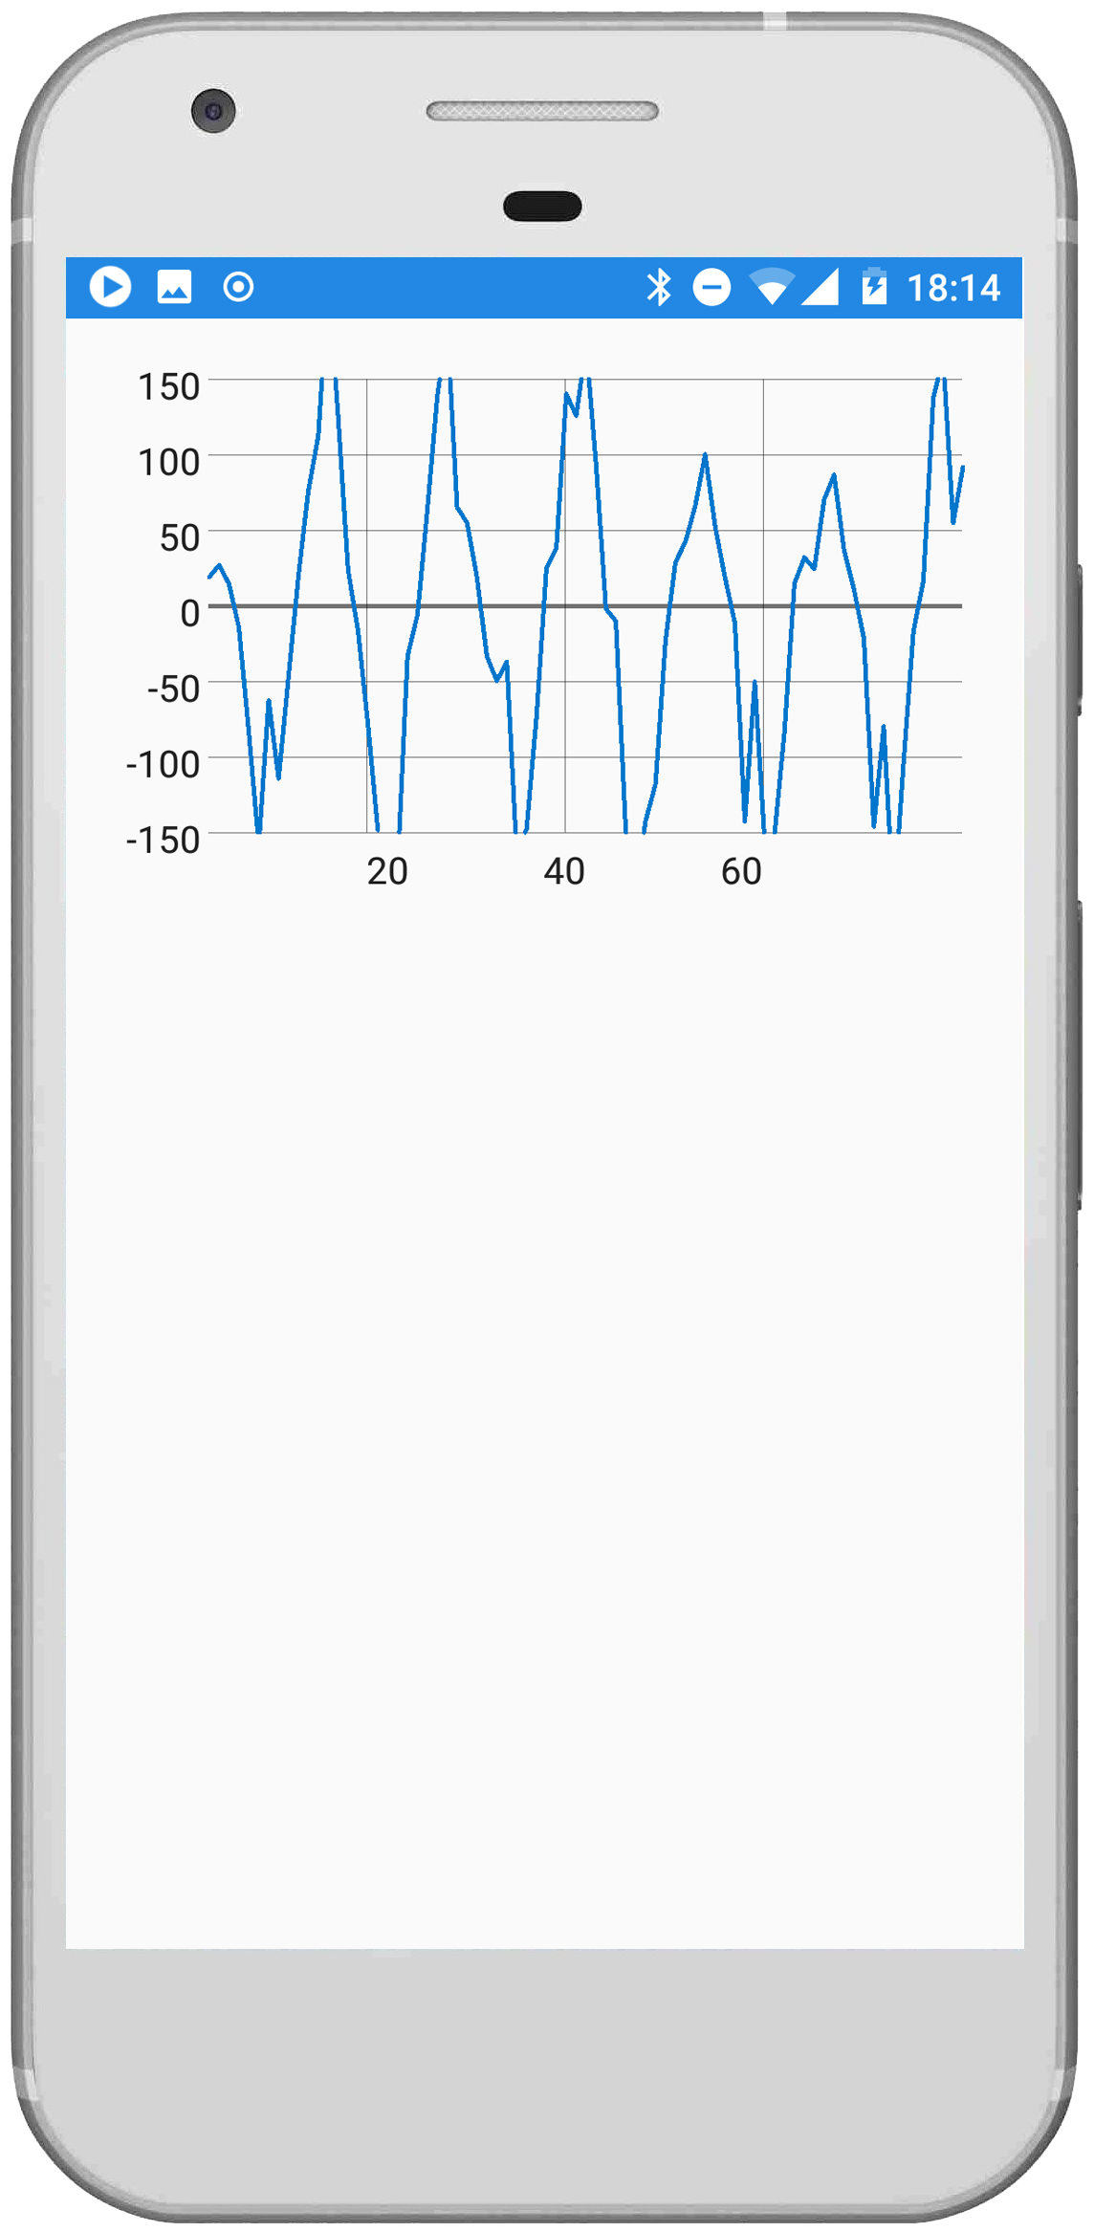
Dummy grafiek
Grafiek met testdata
Scrollen in grafiek
To Do:
Hartslag visualiseren in grafiek:
Live data
Opgeslagen (historie) data
Mogelijkheid tot zoomen

Slide 16
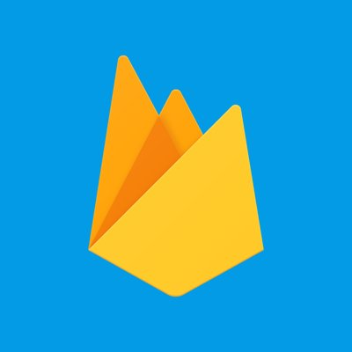
Database
Inloggegevens opslaan
Firebase:
Gebruikersnaam
Teamnaam
Hartslag
Vorige “Workout” gegevens
Nog volledig te doen

Slide 17
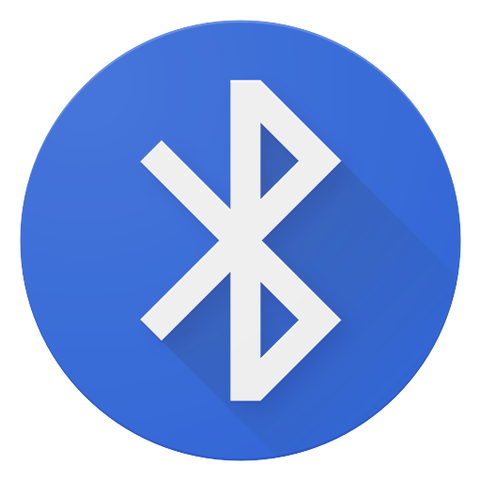
Bluetooth data
Connectie met tracker via bluetooth
Trackers verzamelen constant data
Gemiddelde wordt aangeboden
Team:
Ontvanger (coach) cycled langs hosts
‘Connectie >> int doorsturen >> connectie verbreken’
Solo:
Eens in zoveel tijd connectie

Slide 18
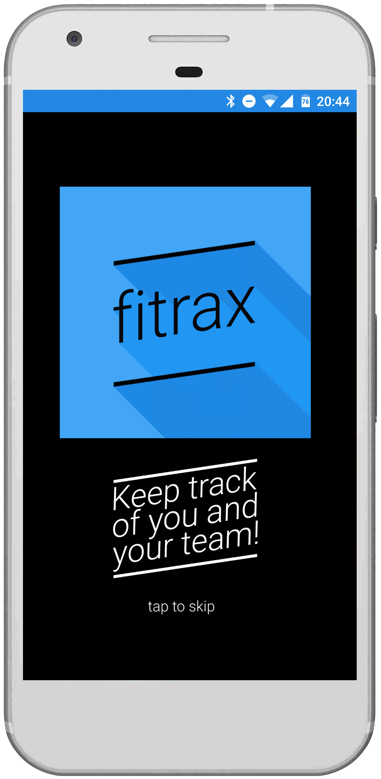
Live demo

Slide 19

Vragen?

